Slide 1

المراقبة و التحكم

Slide 2

أهــــــداف الـــــــــدرس
1
معرفة نظم المراقبة
2
معرفة نظم التحكم و أنواعها
3
معرفة وظيفة المستشعرات في أنظمة المراقبة و التحكم

Slide 3

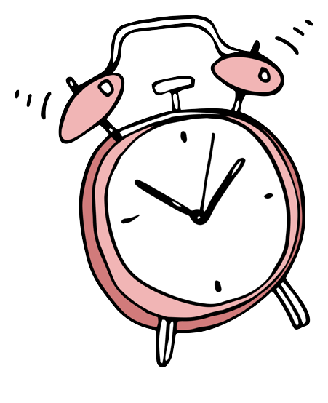

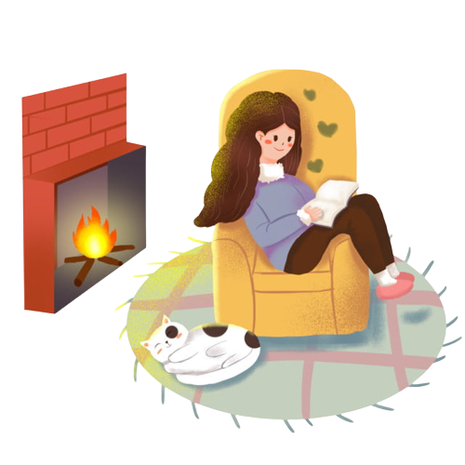
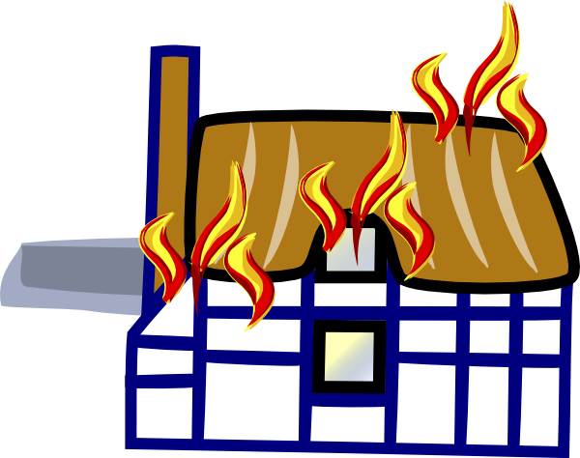

أوقدت نوره المدفأة ونامت بعد عدة ساعات
شب حريق في المنزل بسبب المدفأة و لم يشعر به أهل المنزل
وعندما انتبهوا لوجود النار بالكاد هربوا من المنزل و التهمت النار كل شيء ولم تبقي على شيء في حال جيدة ؟ كيف يمكن تفادي مثل هذه المشكلات؟؟
جـــــمـــاعي
دقـــــيــــقـــة
استراتيجية حل المشكلات
فــــــــــردي
استراتيجية قراءة الصور

Slide 4
افتحي الكتاب ص 63 و اجيبي عن الأسئلة التالية :
1- ما وظيفة أنظمة المراقبة ؟!
2- على ماذا تعتمد أنظمة المراقبة في عملها ؟!
3- أعطي مثال لنظام المراقبة ؟!
4- بماذا تتميز أنظمة المراقبة و التحكم الحديثة؟
جـــــمـــاعي
3 دقــائـــق
استراتيجية القراءة الفعالة
فــــــــــردي
استراتيجية قراءة الصور

Slide 5
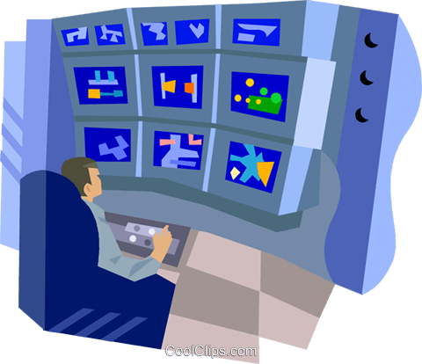
مراقبة البيانات وتقديمها إلى نظام آخر أو لخادم أو شبكة أخرى
أنظمة المراقبة
ما وظيفة أنظمة المراقبة ؟!
على ماذا تعتمد أنظمة المراقبة في عملها ؟!
المستشعرات حيث يفحص النظام البيانات التي جمعتها المستشعرات و يحللها
أعطي مثال لنظام المراقبة ؟!
أنظمة الانذار ضد السرقة
ما هي ميزة أنظمة المراقبة الحديثة؟!
أنظمة تجمع بين وظائف أنظمة المراقبة ووظائف أنظمة التحكم

Slide 6
أنظمة التحكم
نظام يقوم بإدارة او توجيه او إعطاء أوامر أو تنظيم سلوك الأجهزة أو الأنظمة الأخرى باستخدام حلقات التحكم لتحقيق النتيجة المطلوبة .
أنواع أنظمة التحكم
نظام التحكم المغلق
نظام التحكم المفتوح

Slide 7
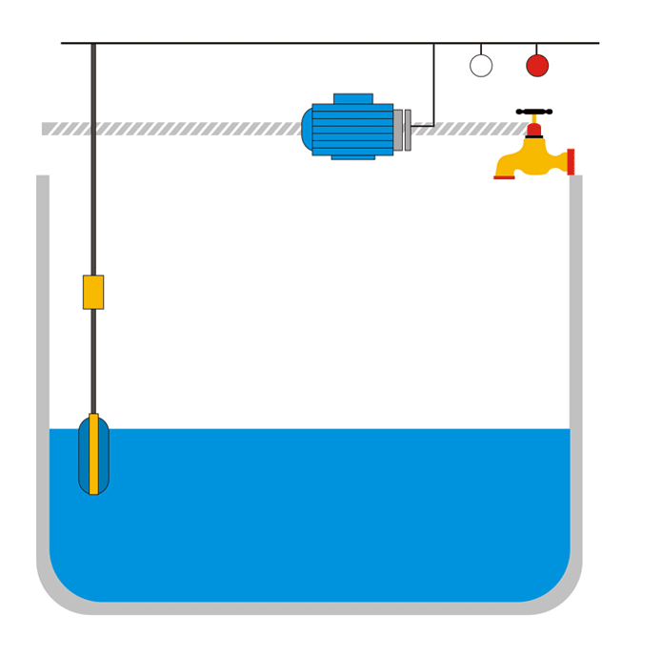
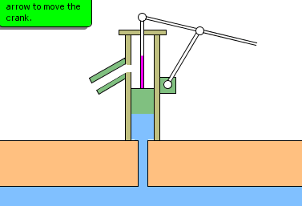
من خلال الصور المتحركة الموجودة أمامك و من خلال دراستك لمادة العلوم في مرحلة المتوسط استنتجي الفرق بين نظام التحكم المفتوح و المغلق ؟!
جـــــمـــاعي
دقـيــــقــتــان
استراتيجية قراءة الصور
جــمــــــاعي
استراتيجية قراءة الصور

Slide 8
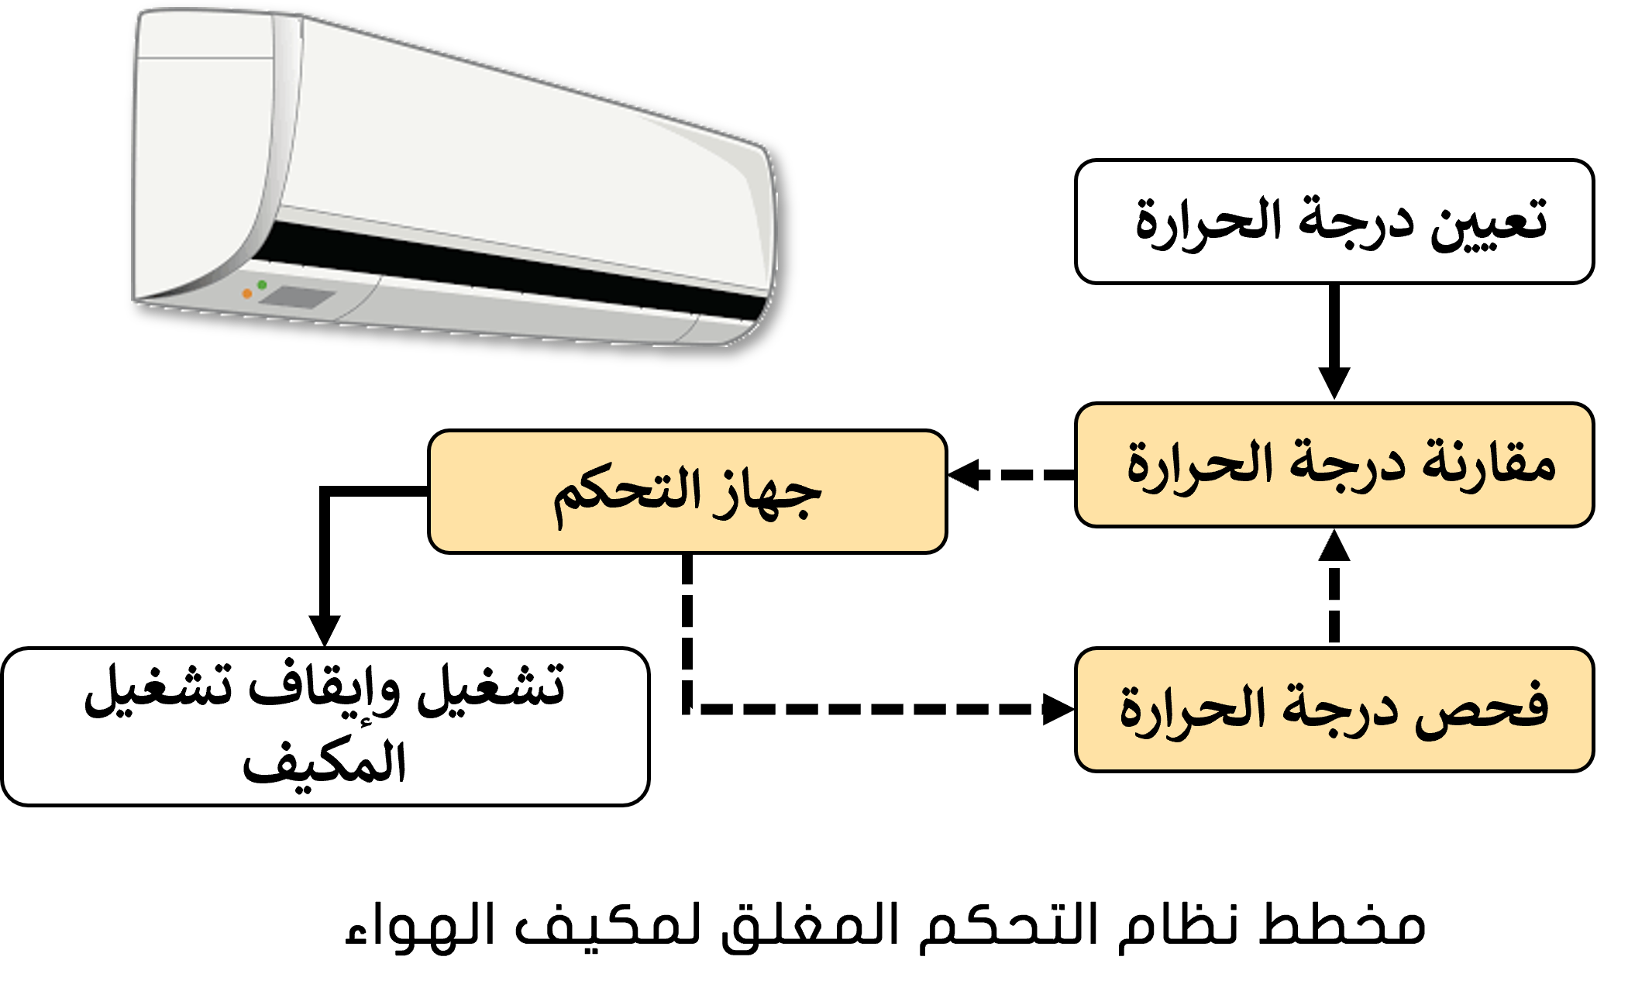
1- نظام التحكم المغلق
مخرجات
عمليات المعالجة
مدخلات
تغذية راجعة

Slide 9
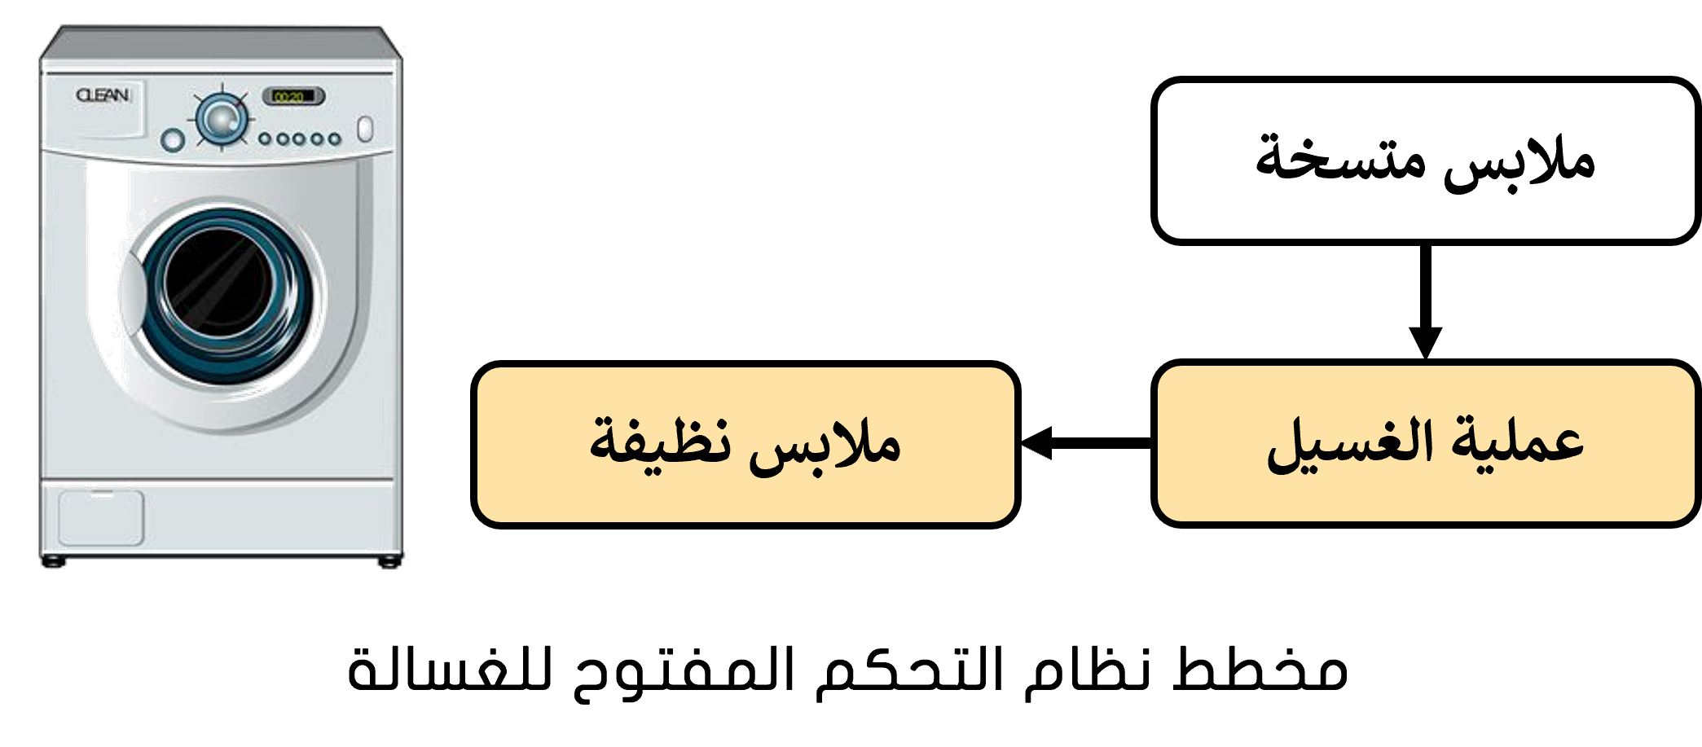
2- نظام التحكم المفتوح
مخرجات
عمليات المعالجة
مدخلات

Slide 10

الفرق بين نظام التحكم المغلق و نظام التحكم المفتوح
تنمية مهارات التفكير و المقارنة
نظام التحكم المفتوح
نظام التحكم المغلق
المخرجات لا تؤثر على المدخلات و لا عملية التحكم
يراقب المخرجات و يستخدم بياناتها في التحكم و الضبط
لا يوجد مقارنة بين القيم الناتجة الفعلية و القيم المطلوبة
يراقب المخرجات و يقارن بياناتها مع النتائج المتوقعة
يفتقر للتعامل مع تغيرات الظروف المحيطة
يصمم لتحقيق الظروف المناسبة للحصول على المخرجات المرغوبة و المحافظة عليها بصورة آلية

Slide 11
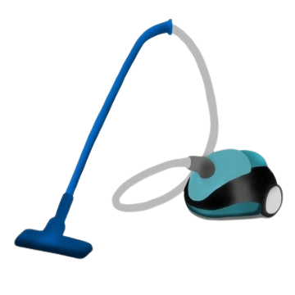
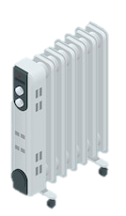
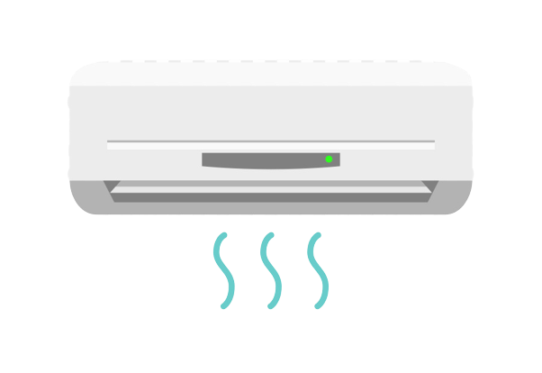
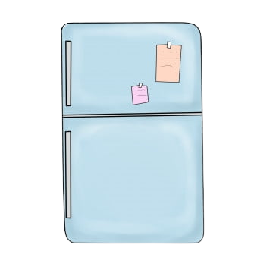
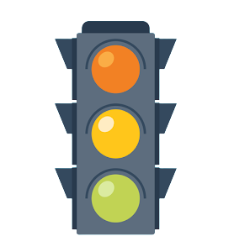
تقويم تكويني
صنفي الأجهزة الموجودة أمامك هل يعتبر نظام التحكم فيها
مغلق أم مفتوح ؟؟ مع ذكر السبب؟!
نظام تحكم مغلق
نظام تحكم مفتوح

Slide 12

أهــــــداف الـــــــــدرس
1
معرفة نظم المراقبة
2
معرفة نظم التحكم و أنواعها
3
معرفة وظيفة المستشعرات في أنظمة المراقبة و التحكم

Slide 13

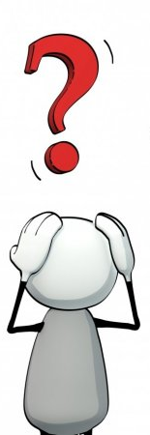
فَـكـر
فَـكـر
ذكرنا بأن أنظمة المراقبة تعتمد على المستشعرات فما المقصود بالمستشعرات ؟

Slide 14
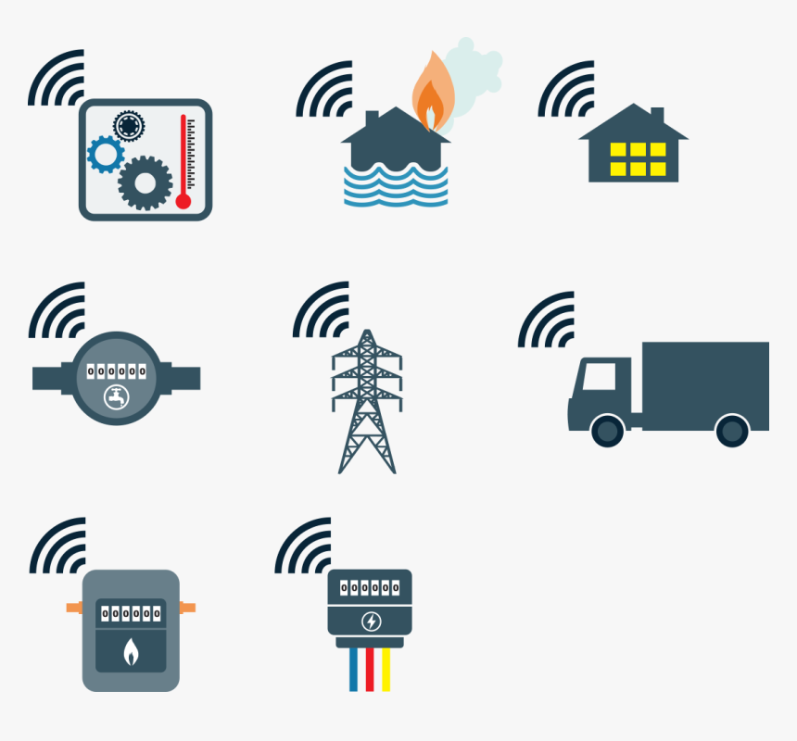
المستشعرات
هي أجهزة يمكنها قياس تغير العوامل البيئية المحيطة كالضوء و الضغط
و درجة الحرارة و الحركة

Slide 15
فَـكـر
فَـكـر
هل يوجد لدى الإنسان أعضاء
تعمل كالمستشعرات ؟!
ماهي ؟!

Slide 16
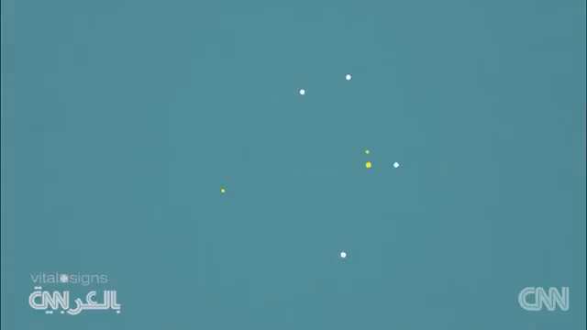
اذكري آية تدل على عظم خلق الله و أنه اعظم الخالقين؟!
قوله تعالى (فتبارك الله أحسن الخالقين)
Notes:
رابط الفيديو : https://youtu.be/2RstQmmoRjs

Slide 17
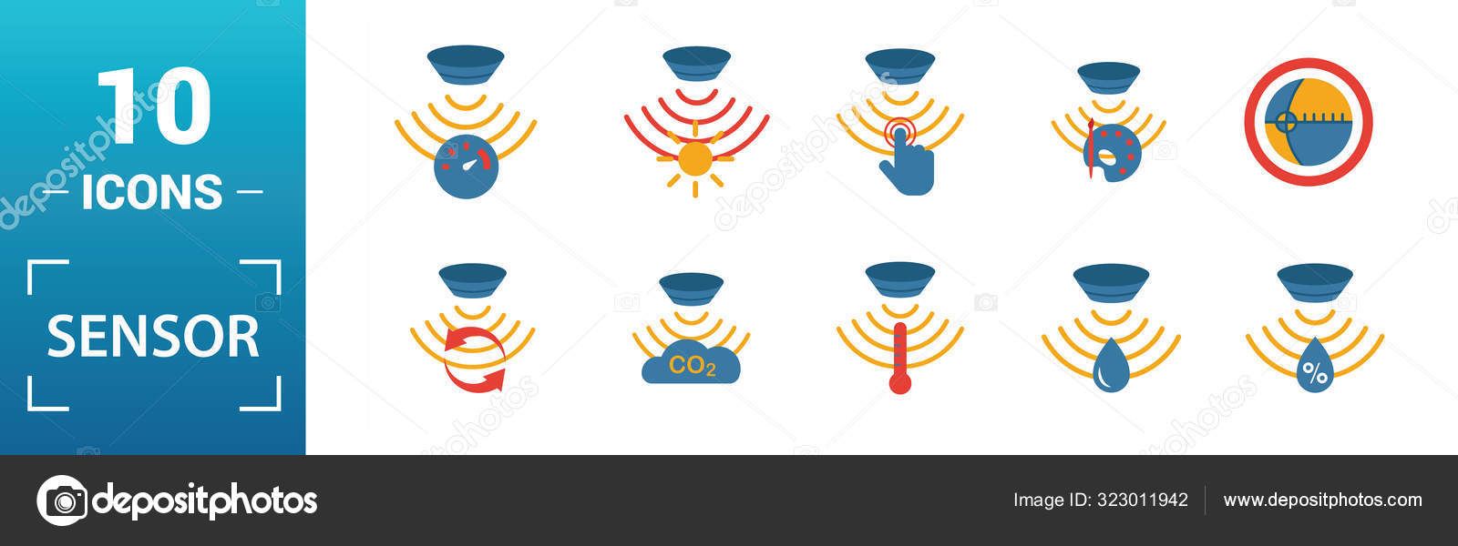

باستخدام استراتيجية قراءة الصور
استنتجي أنواع المستشعرات ؟ و أذكري تطبيق كل نوع من حياتك اليومية ؟!
جـــــمـــاعي
دقـــيــقــة
استراتيجية القراءة الفعالة
فــــــــــردي
استراتيجية قراءة الصور

Slide 18
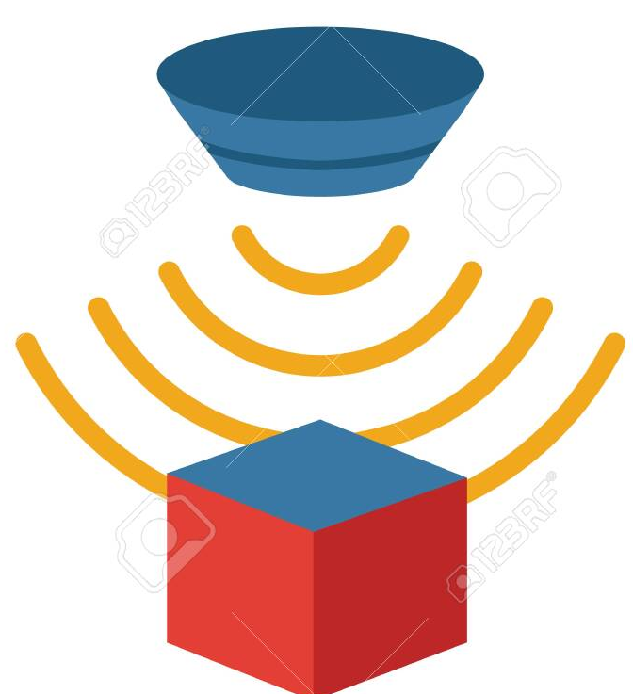
أنواع المستشعرات
مستشعر
التـقـارب
مـسـتشـعرات
الضغط
مـسـتشعرات الإضاءة
مستشعرات درجة الحرارة
4
3
2
1
لاكتشاف التقارب في وجود اجسام محيطة به
يستخدم لقياس وجود ضغط معين
يستخدم للكشف عن وجود الضوء وكميته
يستخدم لقياس درجة حرارة البيئة المحيطة به
مستشعرات
الحركة
مستشعرات
اللمس
مستشعرات
الدخان
7
6
5
يكشف عن وجود أي جسم يتحرك في المجال
يكشف حدوث التلامس او الضغط
يكتشف الدخان كمؤشر على وجود حريق

Slide 19

تقويم تكويني
فـي هـاتـفـك الـذكـي يـوجد عـدد من المستشعرات اذكريها ؟!
Notes:
المستشعرات الموجودة في الهاتف الذكي :
Proximity sensor: وهو مستشعر القرب أو المسافة ووظيفته إغلاق الشاشة تلقائياً عند إقتراب الأذن من السماعة خلال المكالمات.
- Accelerometer: وهو مستشعر التسارع الذي يقوم بمعرفة اتجاه وحركة الجوال وبناءاً على ذلك يقوم بتدوير شاشة جهازك بشكل عرضي بدلاً من الطولي أو العكس ليلائم الوضع المُستخدم فيه، وهو مهم جداً اثناء لعب العاب سباقات السيارات.
- Gyroscope: وهو المستشعر يقوم بقياس حركة الدوران حول المحور، حتى يمكن استخدام نظارات الـ VR أو أن تشاهد الصور والفيديوهات بزاوية 360 درجة.
- Ambient Light Sensor: وهو حساس الضوء الذي يقوم بالتعرف على قوة إضاءة الغرفة أو الإضاءة المحيطة بالجوال، وبناءاً على هذا يقوم بتغيير قوة سطوع الشاشة بزيادة أو خفض المستوى، وهذا جيد لتوفير طاقة البطارية.
- Magnetometer Compass: حساس البوصلة فهو عبارة عن حساس مغناطيسي داخل الهاتف يتعرف على الشمال ويحدد لك الاتجاهات الصحيحة.

Slide 20

تقويم ختامي
هل العبارة الموجودة أمامك صحيحة أم خاطئة
1- نظام التحكم المغلق لا يراقب المخرجات ولا يقدم تغذية راجعة
2- تعتبر الثلاجة من الأمثلة على نظام التحكم المغلق
3- يمكن استخدام مستشعر اللمس للكشف عن حدوث تلامس أو ضغط

